Slide 1
دورة تقييم الاداء أسماء التدريسيين للمرحلة الثالثة م . أية هيثم خزعل

Slide 2
قامت دورة تعليمية لمدة بعنوان (ملى استمارة رأي الطالب بالتدريسي) لمدة (7 أيام ) للتدريسين ولكافة المراحل الدراسية للعام الدراسي (2022-2023) من خلال عرض تدريسين لكل مرحلة دراسية يقومون بتدريسها على الطلبة

Slide 3
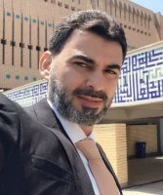
الاسم: أ.م.د علي سبهان صخي
المادة: تعلم حركي

Slide 4
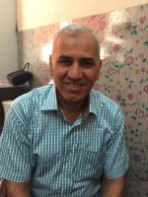
الاسم: أ.م.د حسن هادي عطية
المادة: تأهيل أصابات

Slide 5
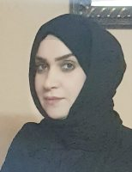
الاسم: أ.م.د سماهر سلمان علوان
المادة: تأهيل أصابات

Slide 6
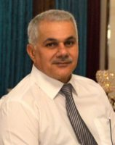
ألاسم: أ. صباح نوري حافظ
المادة: مبارزة

Slide 7
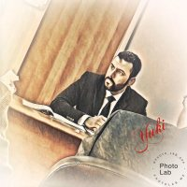
الاسم : م.د حسام عباس ياس
المادة: مبارزة

Slide 8
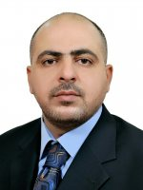
الاسم: أ.م.د وسام صاحب حسن
المادة: علم الفسلجة

Slide 9
الاسم: م.د بدر
المادة: اللغة الانكليزية

Slide 10
الاسم: م.د ظفر عبد مطر
المادة: اللغة الانكليزية

Slide 11
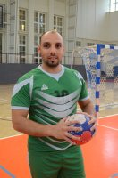
الاسم: أ.م.د علاء محمد جاسم
المادة: تأهيل أصابات

Slide 12
الاسم: أ.م.د علاء محمد جاسم
المادة: كرة يد

Slide 13
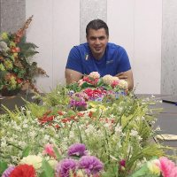
الاسم: ا.م.د يعقوب يوسف عبد الزهرة
المادة: تعلم حركي

Slide 14
الاسم: ا.م.د يعقوب يوسف عبد الزهرة
المادة: كرة يد

Slide 15
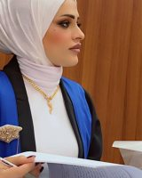
الاسم: م.د الهام علي حسون
المادة: جمنا ستك ايقاعي

Slide 16
الاسم: م.د الهام علي حسون
المادة: تعلم حركي

Slide 17
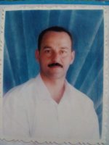
الاسم: أ.م.د حيدر مجيد حميد
المادة: تعلم حركي

Slide 18
الاسم: أ.م.د حيدر مجيد حميد
المادة: بحث علمي

Slide 19
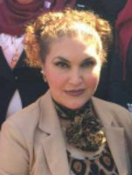
أسم التدريسي: أ.د شيماء عبد مطر
المادة: جمنا ستك أيقاعي

Slide 20
أسم التدريسي: أ.د شيماء عبد مطر
المادة: جمنا ستك أجهزة

Slide 21
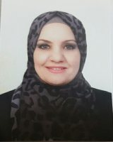
الاسم: م.د فريال يونس نعمان
المادة: جمنا ستك أجهزة

Slide 22
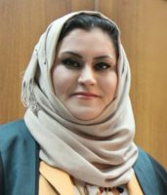
الاسم: أ.م.د فريال سامي خليل
المادة: تأهيل أصابات

Slide 23
الاسم: م.م رسل أحمد شهاب
R
المادة: كرة يد

Slide 24
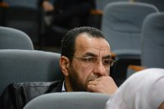
الاسم: أ.م.د علي مناتي أحمد
المادة: كرة الطائرة

Slide 25
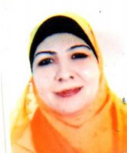
الاسم: م.د سوسن جدوع كاظم
المادة: كرة الطائرة

Slide 26
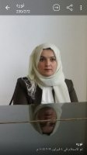
الاسم: أ.م.د أسيل ناجي فهد
المادة: كرة القدم

Slide 27
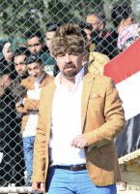
الاسم: م.د سعد عامر أسماعيل
المادة: بحث علمي

Slide 28
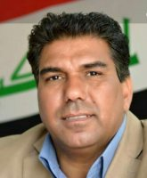
الاسم: أ.م.د حيدر غضبان أبراهيم
المادة: كرة القدم

Slide 29
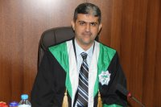
الاسم: أ.م.د ماهر محمد أسماعيل
المادة: العاب مضرب

Slide 30
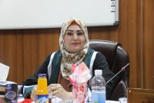
الاسم: أ.م.د غادة محمود جاسم
المادة: العاب مضرب

Slide 31
الاسم: م.د داليا عامر سعدون
D
المادة: طرائق تدريس

Slide 32
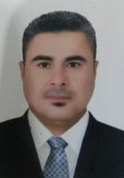
الاسم: أ.م.د فراس عجيل ياور
المادة: طرائق تدريس

Slide 33
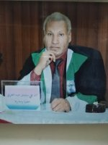
الاسم: أ.د علي سلمان عبد الطرفي
المادة: مصارعة

Slide 34
الاسم: م.د سيف عبد الزهرة
المادة: مصارعة

Slide 35
وشكرا لحسن اصغائكم

